Slide 1
Bağlantılar
Web Tasarımı

Slide 2
Bağlantı = Link = Köprü = Anchor
HTML’nin önemli özelliklerinden biri, metin ya da resim üzerinden başka bir belgeye bağlantı (köprü) kurabilmesidir
Bir bağlantıya tıklandığında başka bir belgeye veya aynı belge içindeki farklı bir bölüme geçilir.
Fare imleci, bağlantının üzerine geldiğinde küçük bir ele dönüşür.

Slide 3

HTML Bağlantı Söz Dizimi
<a> etiketi, HTML belgelerinde bağlantı oluşturur. A harfi İngilizcedeki “anchor” kelimesinin kısaltmasıdır.
HTML belgesi açısından Link “üzerine tıklanabilen metin” anlamına gelir.
Bağlantı (köprü) etiketi <a> </a> şeklindedir, href özelliği ile kullanılır.
<a> etiketi bir adres belirterek başka web adreslerine ya da aynı sayfanın farklı bölümlerine köprü oluşturmak veya resimlere ve e-posta adresine link vermek için kullanılır.
<a href="URL" target="hedef" >Bağlantı Metni</a>
<a href="https://mtegm.meb.gov.tr"
target="_blank" >Mesleki ve Teknik Eğitim</a>

Slide 4
Bağlantılar tüm tarayıcılarda varsayılan olarak şu şekilde görünür: • Ziyaret edilmemiş bir bağlantının altı çizilidir ve mavidir. • Ziyaret edilen bir bağlantının altı çizili ve mordur. • Etkin bir bağlantının altı çizilidir ve kırmızıdır.
Bağlantılardan farklı görünüm elde etmek için CSS kullanılır.

Slide 5
URL Yapısı
URL, adres bilgisidir. Web tarayıcıya işaret edilen belgenin nerede olduğunu gösterir.
URL’ler,dosyaların web ya da yerel (local) disk üzerinde yerini işaret eder.
Bilgi işlem terimlerinden biri olan URL’nin açılımı Uniform Resource Locator’dır.
https://www.meb.gov.tr

Slide 6
Href Özelliği
<a>…</a> bloku içine metin (kelime, cümle, kişi, kurum vb.), paragraf, başlık, resim, ses veya video eklenebilir.
<a> etiketi içinde href özelliği ile hedef belirtilir.

Slide 7
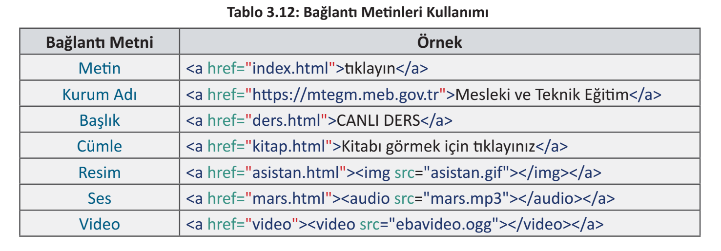

Slide 8
Target Özelliği
Target özelliği sayesinde HTML bağlantısının nerede ve nasıl açılacağı belirlenir.
_blank değeri bağlantıyı yeni bir pencere ya da sekmede açar.
_self değeri bağlantıyı aynı çerçevede açar (varsayılan değer, Target özelliği verilmezse bu geçerlidir.)

Slide 9
Bağlantı Çeşitleri
Siteler Arası Bağlantı (Google→Youtube)
Sayfalar Arası Bağlantı(Anasayfa→İletişim)
Sayfa içi Bağlantı(Aynı sayfada bağlantı-Çapa)
Mail Bağlantısı(E-posta Gönderme, Outlook)
Dosya bağlantısı(İndirme (Müzik, Resim, Video,Word, Pdf vb)

